Slide 2
পাঠ পরিচিতি
শিক্ষক পরিচিতি
শ্রেণীঃ ৭ম
বিষয়ঃ কৃষি শিক্ষা
অধ্যায়ঃ ৫ম,
পরিচ্ছেদঃ ১ম ও ২য়
সময়ঃ ৪৫ মিনিট
তারিখঃ ১৬/০৪/২০২১ ইং
মোঃ নুরুল ইসলাম
সহকারী শিক্ষক (কৃষি)
জালদিয়া উচ্চ বিদ্যালয়
রাজবাড়ী সাদর, রাজবাড়ী
মোবাঃ 01711 515476
E-mail: 26kesloy@gmail.com

Slide 3
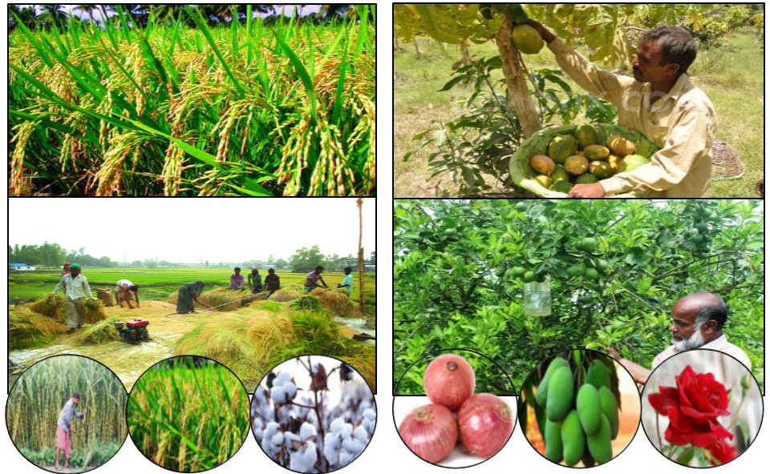
আখ
ধান
তুলা
পেয়াজ
আম
গোলাপ
নিচের ফসলগুলো লক্ষ্য কর,
এবং ফসলগুলো কোন ধরনের তা চিন্তা করে বল ।

Slide 4
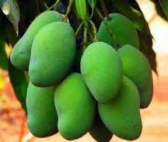
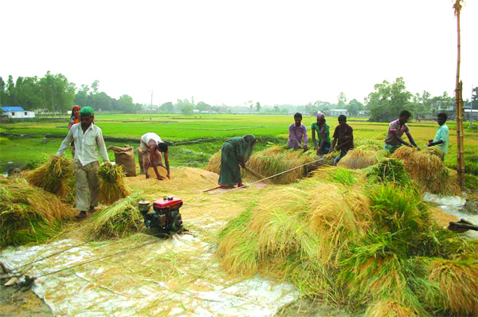

Slide 5
শিখন ফল-
এ পাঠ শেষে শিক্ষার্থীরা......
১ বিভিন্ন ফসলের জানতে পারবে
২ উদ্যান মাঠ ফসলের ফসলের বৈশিষ্ঠ ও অর্থনৈতিক গুরুত্ব বর্ণনা করতে পার

Slide 6
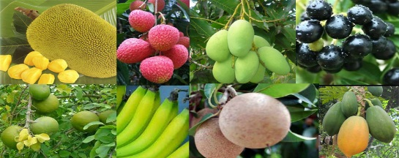
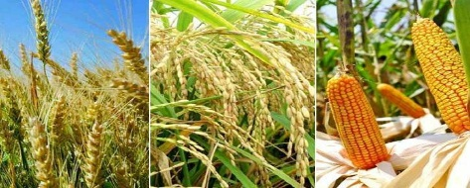
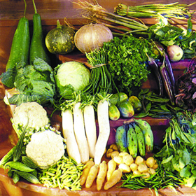
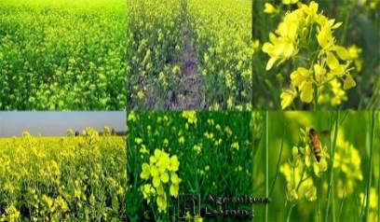
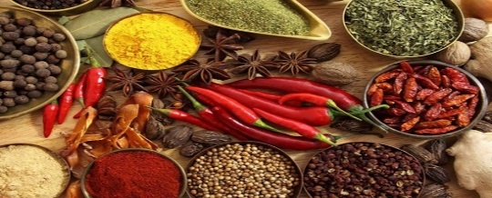
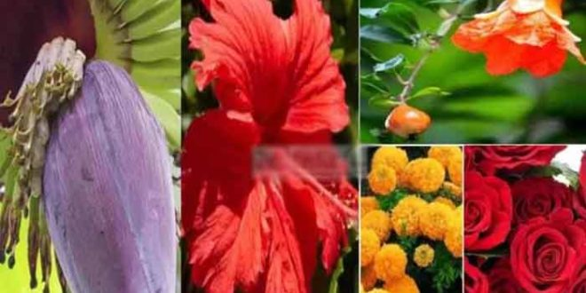
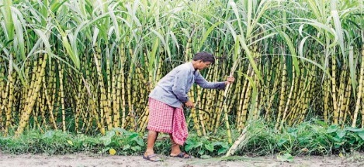
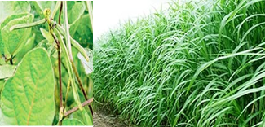
মানুষ তার প্রয়োজনে যেসব উদ্ভিদ চাষ করে, তাদেরকে ফসল বলে।
ফসল
উদ্যান ফসল
মাঠ ফসল
ফল
দানা ফসল
শাকসবজি
ডাল ফসল
তেল ফসল
মসলা
আশঁ ফসল
ফুল
চিনি ফসল
পশু খাদ্য

Slide 7
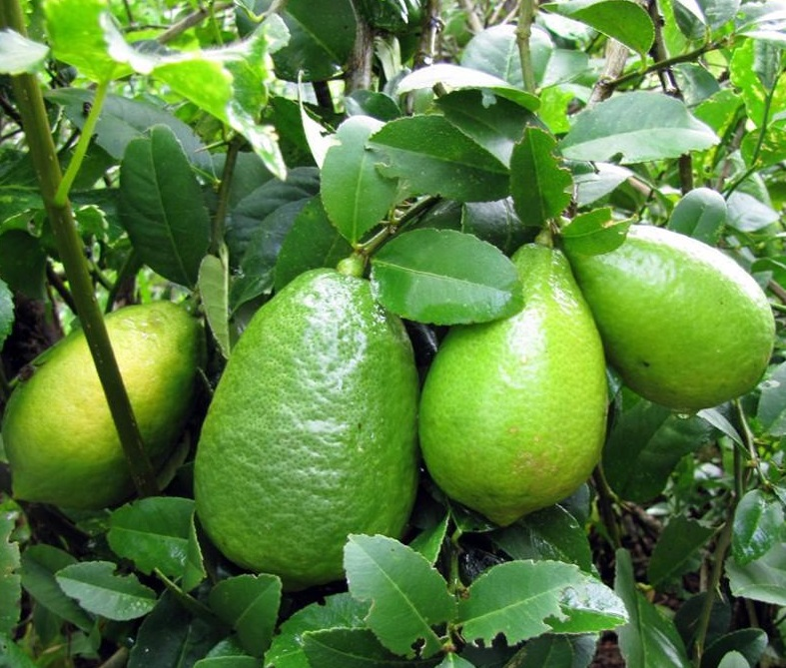
১। চিত্রে উল্লেখিত ফসলটি কোন প্রকারের ফসল ? ২। উল্লেখিত ফসলটিতে কোন ভিটামিন রয়েছে ?
৩। উক্ত ভিটামিনের অভাবে কোন রোগ হয় ?
তোমাদের উত্তর মিলিয়ে নাউ
১। চিত্রে উল্লেখিত ফসলটি উদ্যান ফসল ।
২। উল্লেখিত ফসলটিতে সি ভিটামিন রয়েছে ।
৩। উক্ত ভিটামিনের অভাবে স্কার্ভি রোগ হয় ।

Slide 8
বাগানে যেসব ফসল ফলানো হয়, তাদেরকে উদ্যান ফসল (Graden crops) বলে,
যেমন- আম, ফুলকপি, রসুন, গোলাপ ইত্যাদি ।
উদ্যান ফসলের বৈশিষ্ঠ
প্রতিটি গাছের আলাদা আলাদা ভাবে যত্ন নেওয়া হয়
স্বল্প পরিসরে নিবিড়ভাবে চাষাবাদ করা হয়
বাহ্যিক চেহারা ও স্বাদ মানুষের কাছে খুবই গুরুতবপূর্ণ
একক জায়গা অধিক পুঁজি ও শ্রমের দরকার হয়

Slide 9
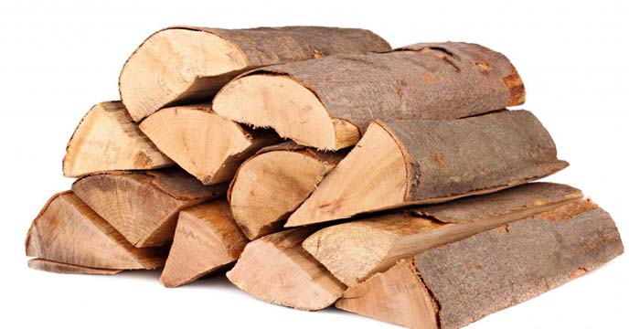
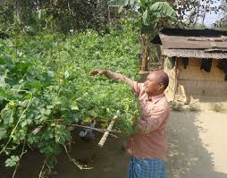
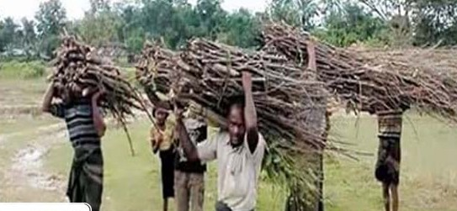
উদ্যান ফসলের পুষ্টি ও পারিবারিক গুরুত্ব
পুষ্টি উপদান বেশি থাকে
আম, জাম, কাঠাল থেকে দামি কাঠ পাওয়া যায়
বসতবাড়ির আশেপাসে উদ্যান ফসল চাষাবাদ করে
খাদ্য ও পুষ্টির চাহিদা মেটানো যায়
উদ্যান ফসলের ডালপালা ছাটাই করে জালানি হিসাবে রান্নাবান্নার কাজ করাহয়

Slide 10
উদ্যান ফসলের অর্থনৈতিক গুরুত্ব
আম, আনারস, টমেটো ইত্যাদি ফল ও সবজি প্রক্রিয়ার মাধ্যমে জ্যাম, জেলি আচার তৈরির মাধ্যমে ছোট ও মাঝারি শিল্প গড়ে তোলা
দেশে ও বিদেশে উদ্যান ফসলর ব্যপক চাহিদা রয়েছে
সারা বছর চাষাবাদ সুযোগ থাকায় বেকার সমস্য দুরকরা সম্ভাব

Slide 11
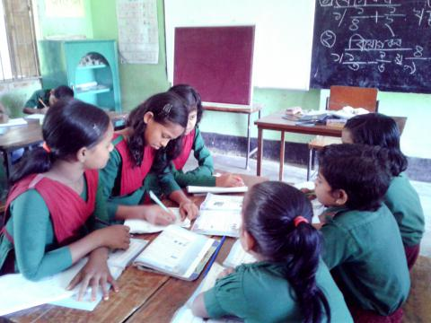
দলীয় কাজ
৬ জন করে এক একটি দলে বিভক্ত হয়ে নিচের কাজটি করো ।
কাজঃ বাংলাদেশে জন্মে এমন ৫ টি করে ফল, শাকসবজি ও ফুলের তালিকা তৈরি কর ।
ফল | শাকসবজি | ফুল
১) ২) ৩) ৪) ৫) | ১) ২) ৩) ৪) ৫) | ১) ২) ৩) ৪) ৫)

Slide 12
বৃহত্তর পরিসরে কৃষক তার ফসলের মাঠে যে ফসল ফলান তাকে মাঠ ফসল বলে,
যেমন- ধান, গম, পাট ইত্যাদি ।
মাঠ ফসলের বৈশিষ্ঠ
মানুষ ও পশুর খাদ্যর জন্য চাষা করা হয়
মাঠ ফসল বৃহত্তর পরিসরে চাষাবাদ করা হয়
একই প্রকারের সব গুলো ফসল একসাথে পরিচর্য করা হয়
একই প্রকারের সব গুলো ফসল একসাথে সংগ্রহ করা

Slide 13
মাঠ ফসলের পুষ্টি ও পারিবারিক গুরুত্ব
মাঠ ফসলের অর্থনৈতিক গুরুত্ব
মানুষের প্রধান খাদ্য হিসাবে ব্যবহার হয়
বৈদেশিক মুদ্রা অর্জন করা যায়
ভোজ্য তেল হিসাবে ব্যবহার হয়
আশঁ ফসল থেকে সুতা, কাপ, দরি, বস্থা ইত্যাদি তৈরি করা হয়

Slide 14
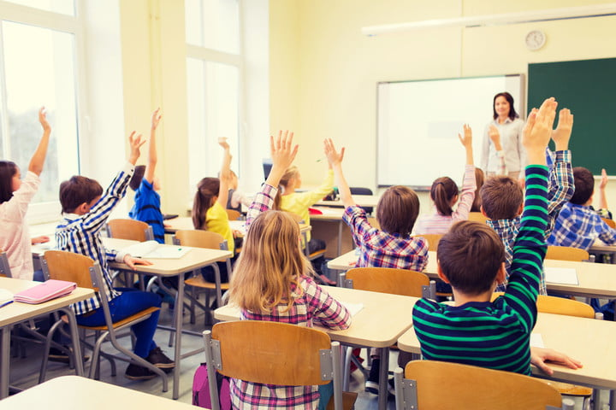
শ্রেণি মূল্যায়ন

Slide 15
৫। চিত্রে উল্লেখিত কোন প্রকারের ফসল ?
ক) উদ্যান ফসল খ) মাঠ ফসল
গ) উদ্যান ও মাঠ ফসল ঘ) কোনটিই নয়
উত্তরঃ খ) মাঠ ফসল
৬। আম, লিচু, ফুলকপি, রসুন কোন ফসল ?
ক) উদ্যান ফসল খ) মাঠ ফসল
গ) উদ্যান ও মাঠ ফসল ঘ) কোনটিই নয়
উত্তরঃ ক) উদ্যান ফসল
৭। উদ্যান অর্থ কি ?
ক) বাগান খ) মাঠ
গ) বাগান ও বাগান ঘ) কোনটিই নয়
উত্তরঃ ক) বাগান
৮। যেসব ফসল মাঠে চাষা করা হয় তাকে কি বলে ?
ক) উদ্যান ফসল খ) মাঠ ফসল
গ) উদ্যান ও মাঠ ফসল ঘ) কোনটিই নয়
উত্তরঃ খ) মাঠ ফসল
১। WHO এর মতে একজন পূর্ণবয়স্ক মানুষের কত গ্রম শকসবজি খাওয়া উচিত ?
ক) ৫৪০ গ্রাম খ) ২৫০ গ্রাম
গ) ৫০০ গ্রাম ঘ) ৪৫০ গ্রাম
উত্তরঃ ঘ) ৪৫০ গ্রাম
২। নিচের কোনটি পশু খাদ্য নয় ?
ক) ফেলন খ) প্যারা
গ) নেপিয়ার ঘ) ভুট্টা
উত্তরঃ ঘ) ভুট্টা
৩। উদ্যান ফসল কত প্রকার ?
ক) ২ প্রকার খ) ৩ প্রকার
গ) ৪ প্রকার ঘ) ৫ প্রকার
উত্তরঃ গ) ৪ প্রকার
৪। উদ্যান ফসলের গুরুত্ব কয়টি ?
ক) ২ টি খ) ৩ টি
গ) ৪ টি ঘ) ৫ টি
উত্তরঃ ক) ২ টি

Slide 16
বাড়ির কাজ
* ৫ টি মাঠ ফসলের নাম উল্লেখ করে এদের ব্যবহার লিখে আনবে ।

Slide 17
ধ
ন্যবা
দ সবা
ইকে

